Slide 1
Chapter 12 RHEL 설치

Slide 2
학습 목표
RHEL를 서버에 설치할 수 있다.
Kickstart를 사용하여 설치 프로세스를 자동화할 수 있다.
Cockpit을 사용하여 Red Hat Enterprise
Linux 서버에 가상 시스템을 설치할 수 있다.

Slide 3
Section 12.1 RHEL 설치

Slide 4
학습 목표
이 섹션을 마치면 서버에 RHEL를 설치할 수 있다.
설치 미디어 선택
Red Hat은 활성 서브스크립션을 사용하여 고객 포털 웹사이트에서 다운로드할 수 있는 몇 가지 설치 미디어를 제공한다.
Anaconda, RHEL 설치 프로그램, BaseOS, AppStream 패키지 리포지토리가 들어 있는 바이너리 DVD. 이러한 리포지토리에는 추가 자료 없이 설치를 완료하는 데 필요한 패키지가 들어 있다.
Anaconda가 들어 있는 부팅 ISO. 그러나 HTTP, FTP 또는 NFS를 사용하여 사용 가능한 패키지 리포지토리에 액세스하려면 구성된 네트워크가 필요하다.

Slide 5
클라우드 또는 엔터프라이즈 가상화 환경에서 가상 시스템으로 배포할 준비가 된 사전 빌드 시스템 디스크가 들어 있는 QCOW2 이미지. QCOW2(QEMU 기록 중 복사)는 Red Hat에서 사용하는 표준 이미지 형식이다.
Red Hat은 지원되는 4가지 프로세서 아키텍처(x86 64비트(AMD 및 Intel), IBM Power Systems(Little Endian), IBM Z, ARM 64비트)에 대한 설치 미디어를 제공한다.
다운로드가 끝나면 DVD를 굽거나 ISO를 물리 미디어로 부팅하거나, 각각 USB 플래시 드라이브 등으로 복사하거나 네트워크 서버에서 각각을 게시하여 자동화된 Kickstart를 사용한다.

Slide 6
Composer를 사용하여 이미지 빌드
Composer는 RHEL 8에서 사용할 수 있는 새로운 툴이다.
전문 사용 사례의 경우 관리자는 Composer를 사용하여 클라우드 플랫폼 또는 가상화 환경에 배포할 사용자 지정 시스템 이미지를 빌드할 수 있다.
Composer에서는 Cockpit 그래픽 웹 콘솔을 사용한다.
composer-cli 명령을 사용하여 명령줄에서 호출할 수도 있다.

Slide 7
Anaconda를 사용한 수동 설치
관리자는 바이너리 DVD 또는 부팅 ISO를 사용하여 새 RHEL 시스템을 베어 메탈 서버 또는 가상 시스템에 설치할 수 있다.
Anaconda 프로그램은 두 가지 설치 방법을 지원한다.
수동 설치는 사용자와 상호 작용하여 Anaconda가 시스템을 설치하고 구성하는 방법을 쿼리한다.
자동 설치는 Anaconda에 시스템 설치 방법을 알려주는 Kickstart 파일을 사용한다.

Slide 8
그래픽 인터페이스를 사용하여 RHEL 설치
바이너리 DVD 또는 부팅 ISO에서 시스템을 부팅하면 Anaconda가 그래픽 애플리케이션으로 시작된다.
Welcome to RHEL 8 화면에서 설치 중 사용할 언어를 선택한다. 그러면 설치 후 시스템 기본 언어도 설정된다.
사용자는 설치 후 개별적으로 계정의 기본 언어를 선택할 수 있다.
Anaconda에 설치를 시작하기 전에 매개 변수를 사용자 지정할 수 있는 중앙 위치인 Installation Summary(설치 요약) 창이 표시된다.

Slide 9
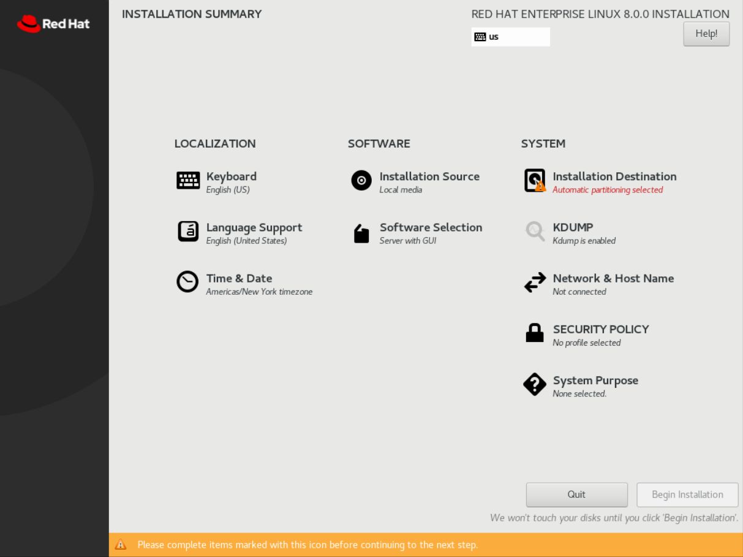
설치 요약

Slide 10
이 창에서 임의의 순서로 아이콘을 선택하여 설치 매개 변수를 구성한다.
보거나 편집할 항목을 선택한다.
임의의 항목에서 Done(완료)을 클릭하면 이 중앙 화면으로 돌아간다.
Anaconda는 필수 항목에 삼각형 경고 기호와 메시지를 표시한다.
화면 하단에 있는 주황색 상태 표시줄에 필수 항목을 완성해야 설치를 시작할 수 있다는 메시지가 표시된다.

Slide 11
필요에 따라 다음 항목을 완료하시오.
Keyboard(키보드)- 키보드 레이아웃을 추가한다.
Language Support(언어 지원)- 설치할 추가 언어를 선택한다.
Time & Date(날짜 및 시간) - 대화형 지도를 클릭하여 시스템 위치를 선택하거나 드롭다운 목록에서 선택한다. NTP(Network Time Protocol)를 사용하더라도 로컬 시간대를 지정한다.
Installation Source(설치 소스) - Anaconda에서 설치하는 데 필요한 소스 패키지 위치를 제공한다. 바이너리 DVD를 사용하는 경우 설치 소스 필드에서 이미 DVD를 참조한다.
Software Selection(소프트웨어 선택) - 설치할 기본 환경 및 추가 애드온을 선택한다. Minimal Install(최소 설치) 환경은 RHEL를 실행하기 위한 필수 패키지만 설치한다.

Slide 12
Installation destination(설치 대상) - RHEL를 설치할 디스크를 선택하여 파티션으로 분할한다. 이 항목은 관리자가 분할 체계 및 파일 시스템 선택 기준을 알고 있을 것으로 예상한다. 기본 선택 라디오 버튼인 자동 분할은 모든 가용 공간을 사용하도록 선택한 스토리지 장치를 할당한다.
KDUMP- Kdump는 커널이 충돌할 때 시스템 메모리 콘텐츠를 수집하는 커널 기능이다. Red Hat 엔지니어는 Kdump를 분석하여 충돌 원인을 파악할 수 있다. Kdump를 활성화 또는 비활성화하려면 이 Anaconda 항목을 사용한다.

Slide 13
Network & host name(네트워크 및 호스트 이름) - 감지된 네트워크 연결이 왼쪽에 표시된다. 연결을 선택하면 연결 세부 정보가 표시된다. 선택한 네트워크 연결을 구성하려면 Configure(구성)를 클릭한다.
SECURITY POLICY(보안 정책) - PCI DSS(Payment Card Industry Data Security Standard) 프로필과 같은 보안 정책 프로필을 활성화하면 Anaconda는 설치하는 동안 선택한 프로필에 의해 정의된 제한 사항 및 권장 사항을 적용한다.
System Purpose(시스템 용도) - 의도한 시스템 사용과 일치하도록 활성 시스템 자격을 할당하는 새로운 설치 기능이다.

Slide 14
시스템을 설치하는 동안 다음 항목이 표시되면 완료한다.
Root password(루트 암호) - 설치 프로그램에 root 암호를 설정하라는 메시지가 표시된다. 설치 프로세스의 마지막 단계는 루트 암호를 정의할 때까지 계속되지 않는다.
User Creation(사용자 만들기) - 루트가 아닌 선택적 계정을 만든다. 일반 로컬 계정을 유지하는 것이 좋습니다. 계정은 설치가 완료된 후에도 만들 수 있다.

Slide 15
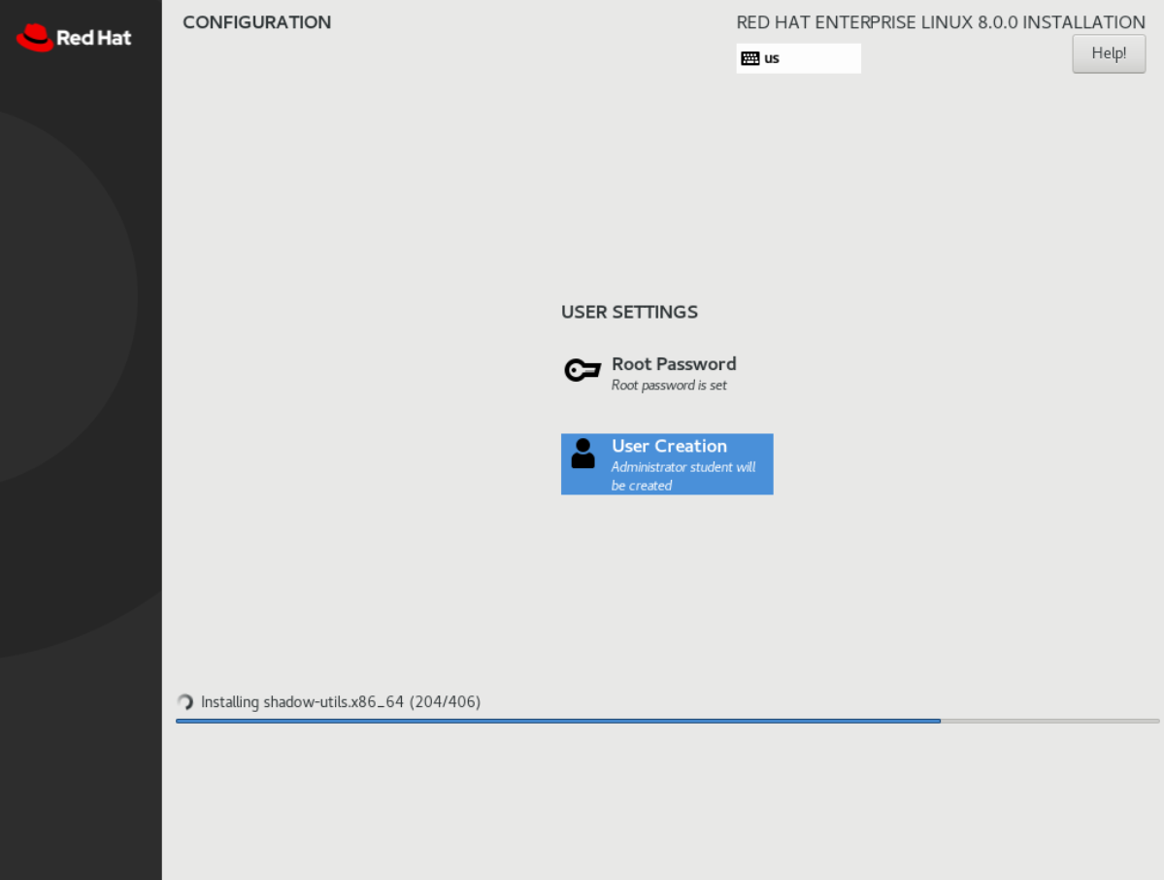
루트 암호 설정 및 사용자 만들기

Slide 16
설치가 완료되면 Reboot(재부팅)를 클릭한다.
그래픽 데스크탑이 설치된 경우 Anaconda에 Initial Setup(초기 설정) 화면이 표시된다.
라이센스 정보를 수락하고 선택적으로 시스템을 서브스크립션 관리자에 등록한다.
시스템 등록을 생략하고 나중에 수행할 수도 있다.

Slide 17
설치 문제 해결
RHEL 8을 설치하는 동안 Anaconda는 2개의 가상 콘솔을 제공한다.
첫 번째 가상 콘솔에는 tmux 소프트웨어 터미널 멀티플렉서에서 제공하는 5개의 창이 있다.
Ctrl+Alt+F1을 사용하여 해당 콘솔에 액세스할 수 있다.
기본적으로 표시되는 두 번째 가상 콘솔에는 Anaconda 그래픽 인터페이스가 표시된다.
Ctrl+Alt+F6을 사용하여 액세스할 수 있다.
첫 번째 가상 콘솔에서 tmux는 두 번째 창에 쉘 프롬프트를 제공한다.
설치를 계속하는 동안 명령을 입력하여 시스템을 검사하고 문제를 해결하는 데 사용할 수 있다.
다른 창에는 진단 메시지, 로그 및 기타 정보가 제공된다.

Slide 18
설치 문제 해결
다음 테이블에는 가상 콘솔 및 tmux 창에 액세스하는 데 필요한 키 조합이 표시되어 있다.
tmux의 경우 바로 가기 키는 두 가지 동작으로 수행된다.
Ctrl+b를 눌렀다 놓은 후 액세스할 창의 숫자 키를 누른다.
tmux를 사용하면 Alt+Tab을 사용하여 창 사이에서 현재 포커스를 회전할 수도 있다.

Slide 19
가상 콘솔 및 tmux 창에 액세스하는 데 필요한 키 조합
키 시퀀스 | 콘텐츠
Ctrl+Alt+F1 | tmux 터미널 멀티플렉서에 액세스한다.
Ctrl+b 1 | tmux에서 설치 프로세스의 기본 정보 페이지에 액세스한다.
Ctrl+b 2 | tmux에서 루트 쉘을 제공한다. Anaconda는 설치 로그 파일을 /tmp 파일에 저장한다.
Ctrl+b 3 | tmux에서 /tmp/anaconda.log 파일의 콘텐츠를 표시한다.
Ctrl+b 4 | tmux에서 /tmp/storage.log 파일의 콘텐츠를 표시한다.
Ctrl+b 5 | tmux에서 /tmp/program.log 파일의 콘텐츠를 표시한다.
Ctrl+Alt+F6 | Anaconda 그래픽 인터페이스에 액세스한다.

Slide 20
RHEL 설치 가이드
이 연습에서는 RHEL 최소 설치를 사용하여 서버 중 하나를 다시 설치한다.
결과
RHEL 8을 수동으로 설치할 수 있다.
암호로 student를 사용하여 student 사용자로 workstation에 로그인한다.
workstation에서 lab installing-install start 명령을 실행한다. 이 명령은 네트워크의 servera 시스템에 연결할 수 있는지 확인하는 시작 스크립트를 실행한다. 또한 servera를 설치 미디어로 부팅하기 위해 GRUB2 메뉴에 새 항목을 추가한다.
[student@workstation ~]$ lab installing-install start
servera 콘솔에 액세스하여 시스템을 설치 미디어로 재부팅한다.
강의실 환경에 해당하는 servera 콘솔의 아이콘을 찾는다. 콘솔을 엽니다.
재부팅하려면 관련 키보드, 가상 또는 메뉴 항목을 사용하여 시스템에 Ctrl+Alt+Del을 전송한다.
부트 로더 메뉴가 나타나면 Install RHEL 8(RHEL 8 설치)을 선택한다.
언어 선택 창이 표시될 때까지 기다립니다.

Slide 21
연습 가이드: RHEL 설치
이 연습에서는 RHEL 최소 설치를 사용하여 서버 중 하나를 다시 설치한다.
결과
RHEL 8을 수동으로 설치할 수 있다.
암호로 student를 사용하여 student 사용자로 workstation에 로그인한다.
workstation에서 lab installing-install start 명령을 실행한다. 이 명령은 네트워크의 servera 시스템에 연결할 수 있는지 확인하는 시작 스크립트를 실행한다. 또한 servera를 설치 미디어로 부팅하기 위해 GRUB2 메뉴에 새 항목을 추가한다.
[student@workstation ~]$ lab installing-install start
servera 콘솔에 액세스하여 시스템을 설치 미디어로 재부팅한다.
강의실 환경에 해당하는 servera 콘솔의 아이콘을 찾는다. 콘솔을 엽니다.
재부팅하려면 관련 키보드, 가상 또는 메뉴 항목을 사용하여 시스템에 Ctrl+Alt+Del을 전송한다.
부트 로더 메뉴가 나타나면 Install RHEL 8(RHEL 8 설치)을 선택한다.
언어 선택 창이 표시될 때까지 기다립니다.

Slide 22
기본적으로 선택된 언어를 유지하고 Continue(계속)를 클릭한다.
/dev/vda 디스크에 자동 분할을 사용한다.
Installation Destination(설치 대상)을 클릭한다.
첫 번째 디스크 vda를 클릭하여 선택한다. Done(완료)을 클릭하여 자동 기본 분할 옵션을 사용한다.
Installation Options(설치 옵션) 창에서 Reclaim space(공간 회수)를 클릭한다. /dev/vda 디스크에는 이미 이전 설치의 파티션과 파일 시스템이 있으므로 이 항목을 선택하여 새 설치를 위해 디스크를 초기화할 수 있다. Reclaim Disk Space(디스크 공간 회수) 창에서 Delete all(모두 삭제)을 클릭한 후 Reclaim space(공간 회수)를 클릭한다.
서버 호스트 이름을 servera.lab.example.com으로 설정하고 네트워크 인터페이스의 구성을 확인한다.
Network & Host Name(네트워크 및 호스트 이름)을 클릭한다.
Host Name(호스트 이름) 필드에 servera.lab.example.com을 입력하고 Apply(적용)를 클릭한다.
Configure(구성)를 클릭한 다음, IPv4 Settings(IPv4 설정) 탭을 클릭한다.
네트워크 매개 변수가 올바른지 확인한다. IP 주소는 172. 25.250.10, 넷마스크는 24, 게이트웨이와 이름 서버는 각각 172.25.250.254로 설정된다. Save(저장)를 클릭한다.
ON/OFF(켬/끔)를 ON(켬)으로 설정하여 네트워크 인터페이스가 활성화되었는지 확인한다.
Done(완료)을 클릭한다.

Slide 23
Installation Source(설치 소스) 필드를 http://content.example.com/rhel8.0/x86_64/dvd로 설정한다.
Installation Source(설치 소스)를 클릭한다.
http:// 필드에 content.example.com/rhel8.0/x86_64/dvd를 입력한다.
Done(완료)을 클릭한다.
최소 설치를 실행하는 데 필요한 소프트웨어를 선택한다.
Software Selection(소프트웨어 선택)을 클릭한다.
Base Environment(기본 환경) 목록에서 Minimal Install(최소 설치)을 선택한다.
Done(완료)을 클릭한다.
시스템 용도를 구성한다.
System Purpose(시스템 용도)를 클릭한다.
RHEL Server 역할을 선택한다.
SLA 수준으로 Self-Support(셀프 지원)를 선택한다.
사용으로 Development/Test(개발/테스트)를 선택한다.
Done(완료)을 클릭한다.

Slide 24
Begin Installation(설치 시작)을 클릭한다.
설치가 진행되는 동안 root의 암호를 redhat으로 설정한다.
Root Password(루트 암호)를 클릭한다.
Root Password(루트 암호) 필드에 redhat을 입력한다.
Confirm(확인) 필드에 redhat을 입력한다.
암호가 약하므로 Done(완료)을 두 번 클릭해야 한다.
설치가 진행되는 동안 student 사용자를 추가한다.
User Creation(사용자 생성)을 클릭한다.
Full Name(전체 이름) 필드에 student를 입력한다.
student가 sudo를 사용하여 명령을 루트로 실행할 수 있도록 Make this user administrator(이 사용자를 관리자로 설정)를 선택한다.
Password(암호) 필드에 student를 입력한다.
Confirm password(암호 확인) 필드에 student를 입력한다.
암호가 약하므로 Done(완료)을 두 번 클릭해야 한다.
설치가 완료되면 Reboot(재부팅)를 클릭한다.
로그인 프롬프트가 표시되면 student로 로그인한다. 이때 암호는 student를 사용한다.
완료
강의실 환경에 적절한 방법을 사용하여 servera 시스템을 재설정한다.
이로써 안내에 따른 연습이 완료된다.

Slide 25
Section 12.2 kickstart로 설치 자동화

Slide 26
학습 목표
이 섹션을 마치면 다음 작업을 할 수 있다.
Kickstart의 개념과 아키텍처에 대해 설명한다.
Kickstart 생성 웹사이트에서 Kickstart 파일을 만든다.
텍스트 편집기를 사용하여 기존 Kickstart 구성 파일을 수정하고 ksvalidator로 구문을 확인한다.
Kickstart 파일을 설치 프로그램에 게시한다.
네트워크 Kickstart 설치를 수행한다.

Slide 27
새 Kickstart 프로필 생성
Kickstart라는 기능을 사용하여 RHEL 설치를 자동화할 수 있다.
Kickstart를 사용하면 디스크 분할, 네트워크 인터페이스 구성, 패키지 선택 및 기타 매개 변수를 비롯하여 Anaconda에서 설치를 완료하는 데 필요한 모든 것을 Kickstart 텍스트 파일에 지정할 수 있다.
Anaconda는 텍스트 파일을 참조하여 설치를 자동으로 수행한다.
참고
RHEL의 Kickstart는 Oracle Solaris의 Jumpstart 기능이나 Microsoft Windows의 무인 설치 응답 파일을 사용하는 것과 유사하다.

Slide 28
Kickstart 파일은 대상 시스템 설치 방법을 정의하는 명령 목록으로
시작한다.
# 문자로 시작하는 행은 설치 프로그램에서 무시하는 주석이다.
추가 섹션 작성법
- 첫 문자가 %인 지시문으로 시작한다.
- %end 지시문이 있는 행으로 끝난다.
%packages 섹션
- 대상 시스템에 설치할 소프트웨어를 지정한다.
- 개별 패키지는 버전 없이 이름으로 지정한다.
이름 또는 ID로 지정된 패키지 그룹은 @ 문자로 시작된다.
환경 그룹(패키지 그룹으로 이루어진 그룹)은 @^ 문자로 시작한다.
@module:stream/profile 구문을 사용하여 모듈, 스트림, 프로필을 지정한다.

Slide 29
그룹에는 필수, 기본 및 선택 사항 구성 요소가 있다.
일반적으로 Kickstart는 필수 및 기본 구성 요소를 설치한다.
패키지 또는 패키지 그룹을 설치에서 제외하려면 해당 패키지 또는 패키지 그룹 앞에 - 문자를 사용한다. 그러나 제외된 패키지 또는 패키지 그룹이 요청된 다른 패키지의 필수 종속성인 경우에는 설치할 수 있다.
추가 섹션 종류
%pre 스크립트
- 디스크 파티션이 실행되기 전에 실행된다.
- 일반적으로 이 섹션은 디스크를 분할하기 전에 작업을 인식하거나
초기화해야 하는 경우에만 사용된다.
%post 스크립트
- 설치가 완료된 후에 실행된다.
%pre, %post, %packages 섹션보다 먼저 기본 Kickstart 명령을
지정해야 한다.
그 외에는 해당 섹션을 순서에 관계없이 파일에 배치할 수 있다.

Slide 30
Kickstart 파일 명령(설치 명령)
설치 소스 및 설치 수행 방법을 정의한다. 각각의 예가 이어진다.
url
: 설치 미디어를 가리키는 URL을 지정한다.
[예시] url --url=＂http://classroom.example.com/content/rhel8.0/x86_64/dvd/＂
repo
: 설치할 추가 패키지를 찾을 위치를 지정한다.
이 옵션은 유효한 yum 리포지토리를 가리켜야 한다.
[예시] repo --name=＂appstream＂ --
baseurl=http://classroom.example.com/content/rhel8.0/x86_64/dvd/AppStream/
text
: 텍스트 모드를 강제 설치한다.
vnc
: VNC를 통해 그래픽 설치를 원격으로 볼 수 있다.
[예시] vnc --password=redhat

Slide 31
분할 명령
사용할 장치 및 분할 구성표를 정의한다.
clearpart
: 새 파티션을 만들기 전에 시스템에서 파티션을 제거한다.
기본적으로 파티션은 제거되지 않는다.
[예시] clearpart --all --drives=sda,sdb --initlabel
part
: 파티션의 크기, 형식, 이름을 지정한다.
[예시] part /home --fstype=ext4 --label=homes
--size=4096 --maxsize=8192 --grow
autopart
: 루트 파티션, 스왑 파티션, 아키텍처에 적절한 부팅 파티션을 자동으로
생성한다.
충분히 큰 드라이브에서는 /home 파티션도 만든다.

Slide 32
분할 명령
사용할 장치 및 분할 구성표를 정의한다.
ignoredisk
: 시스템에 연결된 디스크에 대한 Anaconda의 액세스를 제어한다.
[예시] ignoredisk --drives=sdc
bootloader
: 부트 로더를 설치할 위치를 정의한다.
[예시] bootloader --location=mbr --boot-drive=sda
volgroup, logvol
: LVM 볼륨 그룹과 논리 볼륨을 만든다.
part pv.01 --size=8192
volgroup myvg pv.01
logvol / --vgname=myvg --fstype=xfs --size=2048 --name=rootvol --grow
logvol /var --vgname=myvg --fstype=xfs --size=4096 --name=varvol
zerombr : 포맷이 인식되지 않는 디스크를 초기화한다.

Slide 33
네트워크 명령
호스트에서 사용하는 네트워크 기능을 정의한다.
network
: 대상 시스템에 대한 네트워크 정보를 구성한다.
설치 프로그램 환경에서 네트워크 장치를 활성화한다.
[예시] network --device=eth0 --bootproto=dhcp
firewall
: 대상 시스템에 방화벽 구성을 정의한다.
[예시] firewall --enabled --service=ssh,http

Slide 34
위치 및 보안 명령
보안, 언어 및 지역과 관련된 설정을 구성한다.
lang
: 설치 중 사용할 언어와 설치된 시스템의 기본 언어를 설정한다.(필수)
[예시] lang en_US.UTF-8
keyboard
: 시스템 키보드 유형을 설정한다. 필수이다.
[예시] keyboard --vckeymap=us --xlayouts=''
timezone
: 시간대, NTP 서버, 하드웨어 클록에서 UTC를 사용하는지 여부를 정의한다.
[예시] timezone --utc --ntpservers=time.example.com Europe/Amsterdam
authselect
: 인증 옵션을 설정한다.
authselect로 인식되는 옵션은 이 명령에 유효하다.
authselect(8)를 참조하시오.

Slide 35
rootpw
: 초기 root 암호를 정의한다.
[예시] rootpw --plaintext redhat
or rootpw --iscrypted $6$KUnFfrTzO8jv.PiH$YlBbOtXBkWzoMuRfb0.SpbQ....XDR1UuchoMG1
selinux
: 설치된 시스템에 SELinux 모드를 설정한다.
[예시] selinux --enforcing
services
: 기본 systemd 대상에서 실행할 서비스의 기본 집합을 수정한다.
[예시] services --disabled=network,iptables,ip6tables --enabled=NetworkManager,firewalld
group, user
: 시스템에 로컬 사용자 또는 사용자를 만든다.
[예시] group --name=admins --gid=10001
user --name=jdoe --gecos="John Doe" --
groups=admins --password=changeme --plaintext

Slide 36
기타 명령
설치 중 로깅 및 완료 시 호스트 전원 상태와 관련된 기타 항목을 구성한다.
logging
: 이 명령은 설치 중 Anaconda에서 로깅하는 방식을 정의한다.
[예시] logging --host=loghost.example.com --level=info
firstboot
: 활성화하면 시스템을 처음 부팅할 때 설치 에이전트가 시작된다.
initial-setup 패키지가 설치되어 있어야 한다.
[예시] firstboot --disabled
reboot, poweroff, halt
: 설치가 완료될 때 수행할 최종 조치를 지정한다.

Slide 37
참고
pykickstart 패키지의 ksverdiff 유틸리티는 RHEL 또는 Fedora의
두 버전 사이에서 Kickstart 파일 구문의 변경 사항을 식별하는 데 유용하다.
예를 들어, ksverdiff -f RHEL7 -t RHEL8은 RHEL 7에서 RHEL 8로의 구문 변경을 식별한다.
사용 가능한 버전은 파일
/usr/lib/python3.6/site-packages/pykickstart/version.py의
상단에 나열되어 있다.

Slide 38
Kickstart 파일 예제(1/5)
첫 부분
: 디스크 분할 및 설치 소스와 같은 설치 명령으로 구성되어 있다.
#version=RHEL8
ignoredisk --only-use=vda
# System bootloader configuration
bootloader --append="console=ttyS0 console=ttyS0,115200n8 no_timer_check net.ifnames=0 crashkernel=auto" --location=mbr --timeout=1 --boot-drive=vda
# Clear the Master Boot Record
zerombr
# Partition clearing information
clearpart --all --initlabel

Slide 39
Kickstart 파일 예제(2/5)
# Use text mode install
text
repo --name="appstream" --baseurl=http://classroom.example.com/content/rhel8.0/x86_64/dvd/AppStream/
# Use network installation
url --url="http://classroom.example.com/content/rhel8.0/x86_64/dvd/"
# Keyboard layouts
# old format: keyboard us
# new format:
keyboard --vckeymap=us --xlayouts=''

Slide 40
Kickstart 파일 예제(3/5)
# System language
lang en_US.UTF-8
# Root password
rootpw --plaintext redhat
# System authorization information
auth --enableshadow --passalgo=sha512
# SELinux configuration
selinux --enforcing
firstboot --disable
# Do not configure the X Window System
skipx

Slide 41
Kickstart 파일 예제(4/5)
# System services
services --disabled="kdump,rhsmcertd" --enabled="sshd,rngd,chronyd"
# System timezone
timezone America/New_York --isUtc
# Disk partitioning information
part / --fstype="xfs" --ondisk=vda --size=10000

Slide 42
Kickstart 파일 예제(5/5)
두 번째 부분
: 설치해야 할 패키지 및 패키지 그룹과 설치하지 않아야 할 패키지를
자세히 표시하는 %packages 섹션이 포함되어 있다.
%packages
@core
chrony
cloud-init
dracut-config-generic
dracut-norescue
firewalld
grub2
kernel
rsync
tar
-plymouth
%end

Slide 43
마지막 부분
: %pre 및 %post 설치 스크립트가 포함되어 있다.
%post --erroronfail
# For cloud images, 'eth0' _is_ the predictable device name, since
# we don't want to be tied to specific virtual (!) hardware
rm -f /etc/udev/rules.d/70*
ln -s /dev/null /etc/udev/rules.d/80-net-name-slot.rules
# simple eth0 config, again not hard-coded to the build hardware
cat > /etc/sysconfig/network-scripts/ifcfg-eth0 << EOF
DEVICE="eth0"
BOOTPROTO="dhcp"
ONBOOT="yes"
TYPE="Ethernet"
USERCTL="yes"
PEERDNS="yes"
IPV6INIT="no"
EOF
%end
참고 : Kickstart 파일에 필수 값이 없으면 값을 입력하도록 메시지가 표시되거나 설치가 완전히 중단될 수 있다.

Slide 44
Kickstart 설치 단계
RHEL의 설치를 자동화하려면 다음 단계를 따르시오.
Kickstart 파일을 만든다.
Kickstart 파일을 설치 프로그램에 게시한다.
Anaconda를 부팅하고 Kickstart 파일을 가리킨다.
Kickstart 파일 만들기
- Kickstart 생성 웹사이트를 사용한다.
- 텍스트 편집기를 사용한다.
Kickstart 생성 웹사이트
(https://access.redhat.com/labs/kickstartconfig/)에서는 사용자가 입력할 수 있는 대화 상자가 표시되고 사용자의 선택에 따라 Kickstart 지시문 텍스트 파일이 생성된다.
각 대화 상자는 Anaconda 설치 프로그램의 구성 가능 항목에 해당한다.

Slide 45
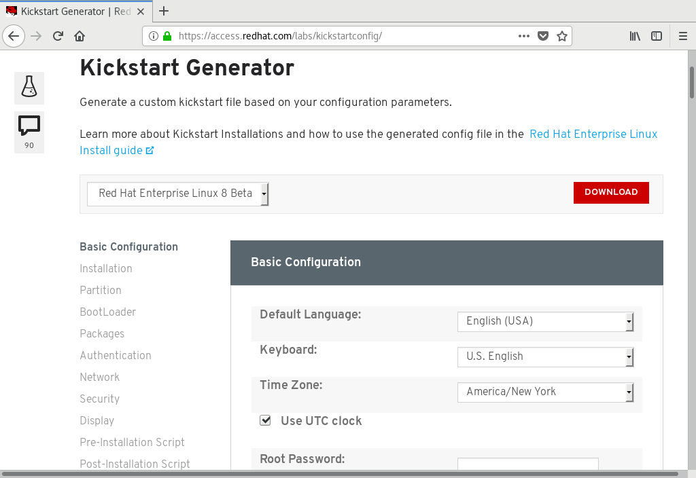
Kickstart 생성기를 사용한 기본 구성

Slide 46
참고
본 자료 작성 당시의 Kickstart 생성 웹사이트는 RHEL 8을 메뉴 옵션으로 제공하지 않았다. RHEL 8 Beta가 유효한 선택이었다.
Kickstart 파일을 처음부터 만드는 작업은 너무 복잡하며 기존 Kickstart 파일을 편집하는 것이 일반적이고 유용하다.
설치를 수행할 때마다 설치에 사용된 Kickstart 지시문이 들어 있는 /root/anaconda-ks.cfg 파일이 생성된다.
수동으로 Kickstart 파일을 만들 때 이 파일로 시작하면 좋다.
ksvalidator는 Kickstart 파일에서 구문 오류를 점검하는 유틸리티이다. 이 유틸리티는 키워드와 옵션이 적절하게 사용되는지 확인하지만 URL 경로, 개별 패키지나 그룹 및 %post 또는 %pre 스크립트 부분이 제대로 수행되는지는 확인하지 않는다.

Slide 47
참고
본 자료 작성 당시의 Kickstart 생성 웹사이트는 RHEL 8을 메뉴 옵션으로 제공하지 않았습니다. RHEL 8 Beta가 유효한 선택이었습니다.
Kickstart 파일을 처음부터 만드는 작업은 너무 복잡하며 기존 Kickstart 파일을 편집하는 것이 일반적이고 유용하다. 설치를 수행할 때마다 설치에 사용된 Kickstart 지시문이 들어 있는 /root/anaconda-ks.cfg 파일이 생성된다. 수동으로 Kickstart 파일을 만들 때 이 파일로 시작하면 좋습니다.
ksvalidator는 Kickstart 파일에서 구문 오류를 점검하는 유틸리티이다. 이 유틸리티는 키워드와 옵션이 적절하게 사용되는지 확인하지만 URL 경로, 개별 패키지나 그룹 및 %post 또는 %pre 스크립트 부분이 제대로 수행되는지는 확인하지 않습니다.
예를 들어, firewall --disabled 지시문의 철자가 잘못된 경우 ksvalidator에서 다음 중 한 가지 오류가 발생할 수 있다.
[user@host ~]$ ksvalidator /tmp/anaconda-ks.cfg
The following problem occurred on line 10 of the kickstart file:
Unknown command: frewall
[user@host ~]$ ksvalidator /tmp/anaconda-ks.cfg
The following problem occurred on line 10 of the kickstart file:
no such option: --dsabled
pykickstart 패키지는 ksvalidator를 제공한다.

Slide 48
참고
본 자료 작성 당시의 Kickstart 생성 웹사이트는 RHEL 8을 메뉴 옵션으로 제공하지 않았습니다. RHEL 8 Beta가 유효한 선택이었습니다.
Kickstart 파일을 처음부터 만드는 작업은 너무 복잡하며 기존 Kickstart 파일을 편집하는 것이 일반적이고 유용하다. 설치를 수행할 때마다 설치에 사용된 Kickstart 지시문이 들어 있는 /root/anaconda-ks.cfg 파일이 생성된다. 수동으로 Kickstart 파일을 만들 때 이 파일로 시작하면 좋습니다.
ksvalidator는 Kickstart 파일에서 구문 오류를 점검하는 유틸리티이다. 이 유틸리티는 키워드와 옵션이 적절하게 사용되는지 확인하지만 URL 경로, 개별 패키지나 그룹 및 %post 또는 %pre 스크립트 부분이 제대로 수행되는지는 확인하지 않습니다. 예를 들어, firewall --disabled 지시문의 철자가 잘못된 경우 ksvalidator에서 다음 중 한 가지 오류가 발생할 수 있다.
[user@host ~]$ ksvalidator /tmp/anaconda-ks.cfg
The following problem occurred on line 10 of the kickstart file:
Unknown command: frewall
[user@host ~]$ ksvalidator /tmp/anaconda-ks.cfg
The following problem occurred on line 10 of the kickstart file:
no such option: --dsabled
pykickstart 패키지는 ksvalidator를 제공한다.

Slide 49
Kickstart 파일을 Anaconda에 게시
Kickstart 파일을 다음 위치 중 하나에 배치하여 설치 프로그램에서 사용할 수 있도록 한다.
FTP, HTTP 또는 NFS를 사용하여 설치 시 사용할 수 있는 네트워크 서버
사용 가능한 USB 디스크 또는 CD-ROM
설치할 시스템의 로컬 하드 디스크
자동 설치를 시작하려면 설치 프로그램에서 Kickstart 파일에 액세스해야 한다. 가장 일반적인 자동화 방법에서는 FTP, 웹 또는 NFS 서버와 같은 네트워크 서버를 사용한다. 네트워크 서버를 사용하면 한 번만 변경하여 변경 사항을 이후의 여러 설치에 즉시 사용할 수 있으므로 Kickstart 파일을 쉽게 유지 관리할 수 있다.
USB 또는 CD-ROM에 Kickstart 파일을 제공해도 편리한다. Kickstart 파일은 설치를 시작하는 데 사용하는 부팅 미디어에 임베드할 수 있다. 그러나 Kickstart 파일이 변경되면 새 설치 미디어를 생성해야 한다.
Kickstart 파일을 로컬 디스크에 제공하면 시스템을 신속하게 다시 빌드할 수 있다.

Slide 50
Anaconda를 부팅하고 Kickstart 파일을 가리킵니다.
Kickstart 방법을 선택하면 inst.ks=LOCATION 매개 변수를 설치 커널에 전달하여 설치 프로그램에 Kickstart 파일의 위치가 표시된다. 일부 예:
inst.ks=http://server/dir/file
inst.ks=ftp://server/dir/file
inst.ks=nfs:server:/dir/file
inst.ks=hd:device:/dir/file
inst.ks=cdrom:device
Virtual Machine Manager(가상 시스템 관리자) 또는 virt-manager를 사용하는 가상 시스템 설치의 경우 URL Options(URL 옵션) 아래 상자에 Kickstart URL을 지정할 수 있다. 물리적 시스템을 설치할 경우 설치 미디어를 사용하여 부팅하고 Tab 키를 눌러 부팅 프로세스를 중단한다. inst.ks=LOCATION 매개 변수를 설치 커널에 추가한다.

Slide 51
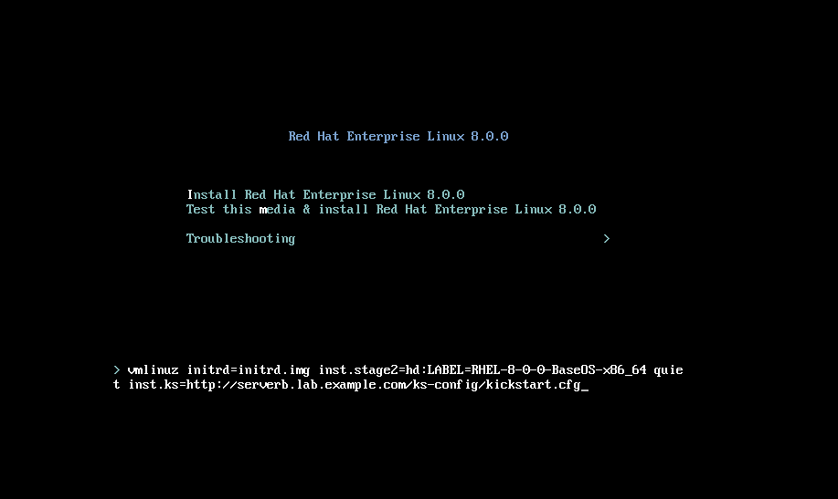
설치 중 Kickstart 파일 위치 지정

Slide 52
연습 가이드: kickstart로 설치 자동화
이 랩에서는 Kickstart 파일을 생성하고 구문을 검증한다.
결과
다음을 수행할 수 있다.
Kickstart 파일을 만든다.
ksvalidator를 사용하여 Kickstart 파일의 구문을 검증한다.
암호로 student를 사용하여 student 사용자로 workstation에 로그인한다.
workstation에서 lab installing-kickstart start 명령을 실행한다. 이 명령은 네트워크의 servera 시스템에 연결할 수 있는지 확인하는 시작 스크립트를 실행한다. 또한 Apache가 servera에 설치되고 구성되어 있는지 확인한다.
[student@workstation ~]$ lab installing-kickstart start

Slide 53
ssh 명령을 사용하여 student 사용자로 servera에 로그인한다. 인증에 SSH 키를 사용하도록 시스템이 구성되었으므로 암호는 필요하지 않습니다.
[student@workstation ~]$ ssh student@servera
...output omitted...
[student@servera ~]$
servera의 /root/anaconda-ks.cfg를 student가 편집할 수 있는 파일 /home/student/kickstart.cfg에 복사한다. sudo cat /root/anaconda-ks.cfg > ~/kickstart.cfg 명령을 사용하여 /root/anaconda-ks.cfg의 콘텐츠를 /home/student/kickstart.cfg에 복사한다. sudo에서 student 사용자의 암호를 입력하라는 메시지가 표시되면 student를 암호로 사용한다.
[student@servera ~]$ sudo cat /root/anaconda-ks.cfg > ~/kickstart.cfg
[sudo] password for student: student

Slide 54
/home/student/kickstart.cfg에서 다음 사항을 변경한다.
reboot 지시문을 주석 처리한다.
#reboot
BaseOS 리포지토리에 대한 repo 명령을 주석 처리한다. AppStream이 강의실의 AppStream 리포지토리를 가리키도록 repo 명령을 수정한다.
#repo --name="koji-override-0" --baseurl=http://download-node-02.eng.bos.redhat.com/rhel-8/devel/candidate-trees/RHEL-8/RHEL-8.0.0-20190213.0/compose/BaseOS/x86_64/os
repo --name="appstream" --baseurl=http://classroom.example.com/content/rhel8.0/x86_64/dvd/AppStream/
url 명령을 변경하여 강의실의 HTTP 설치 소스 미디어를 지정한다.
url --url="http://classroom.example.com/content/rhel8.0/x86_64/dvd/"
network 명령을 주석 처리한다.
#network --bootproto=dhcp --device=link --activate
root 암호를 redhat으로 설정한다. rootpw로 시작하는 행을 다음으로 변경한다.
rootpw --plaintext redhat
auth 명령을 사용하는 행을 삭제하고 authselect select sssd 행을 추가하여 sssd 서비스를 ID 및 인증 소스로 설정할 수 있다.
authselect select sssd
RHEL 8에서 authselect 명령은 authconfig 명령을 대체한다.
정확히 다음과 같이 services 명령을 단순화한다.
services --disabled="kdump,rhsmcertd" --enabled="sshd,rngd,chronyd"

Slide 55
part 및 reqpart 명령을 주석 처리한다. autopart 명령을 추가한다.
#reqpart
# Disk partitioning information
#part / --fstype="xfs" --ondisk=vda --size=8000
autopart
%post 섹션과 해당 %end 간의 모든 콘텐츠를 삭제한다. 다음과 같은 행을 추가한다. echo "Kickstarted on $(date)" >> /etc/issue
전체 %post 섹션이 이와 같이 나타난다.
%post --erroronfail
echo "Kickstarted on $(date)" >> /etc/issue
%end
패키지 사양을 정확하게 다음과 같아지도록 간소화한다.
%packages
@core
chrony
dracut-config-generic
dracut-norescue
firewalld
grub2
kernel
rsync
tar
httpd
-plymouth
%end
파일 편집이 완료되면 저장하고 종료한다.

Slide 56
ksvalidator 명령을 사용하여 Kickstart 파일에 구문 오류가 있는지 확인한다.
[student@servera ~]$ ksvalidator kickstart.cfg
kickstart.cfg를 /var/www/html/ks-config 디렉터리로 복사한다.
[student@servera ~]$ sudo cp ~/kickstart.cfg /var/www/html/ks-config
servera를 종료한다.
[student@servera ~]$ exit
logout
Connection to servera closed.
[student@workstation ~]$
완료
workstation에서 lab installing-kickstart finish 스크립트를 실행하여 이 연습을 완료한다.
[student@workstation ~]$ lab installing-kickstart finish
이로써 안내에 따른 연습이 완료된다.

Slide 57
Section 12.3 가상 시스템 설치 및 구성

Slide 58
학습 목표
이 섹션을 마치면 Cockpit을 사용하여 RHEL 서버에 가상 시스템을 설치할 수 있다.
KVM 가상화 소개
가상화는 단일 실제 시스템을 여러 VM(가상 시스템)으로 분할하고 각각에서 독립적 운영 체제를 실행하도록 하는 기능이다.
RHEL 8은 표준 Linux 커널에 기본적으로 내장된 전가상화 솔루션인 KVM(커널 기반 가상 시스템)을 지원한다.
KVM은 복수의 Windows 및 Linux 게스트 운영 체제를 실행할 수 있다.

Slide 59
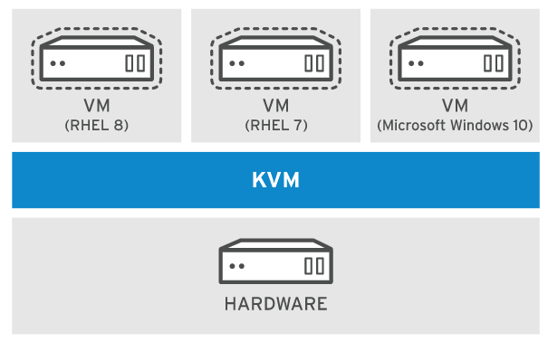
KVM 가상화

Slide 60
RHEL에서 virsh 명령 또는 Cockpit의 가상 시스템 툴을 사용하여 KVM을 관리한다.
KVM 가상 시스템 기술은 RHEL의 독립 실행형 실제 인스턴스부터
Red Hat OpenStack Platform까지 모든 Red Hat 제품에서 사용할 수 있다.
물리 하드웨어 시스템은 RHEL를 실행하여 KVM 가상화를 제공한다. RHEL는 일반적으로 thick 호스트로서, 다른 로컬 및 네트워크 서비스, 애플리케이션 및 관리 기능도 제공하면서 VM을 지원하는 시스템이다.
Red Hat Virtualization(RHV)는 관리자가 전체 가상 인프라를 관리할 수 있는 중앙 집중식 웹 인터페이스를 제공한다.
여기에는 KVM 마이그레이션, 중복, 고가용성과 같은 고급 기능이 포함된다.
Red Hat Virtualization Hypervisor는 VM 프로비저닝 및 지원이라는 단일 목적을 위한 RHEL의 조정 버전이다.

Slide 61
Red Hat OpenStack Platform(RHOSP)은 퍼블릭 클라우드 또는 프라이빗 클라우드의 생성, 배포 및 확장을 위한 기반을 제공한다.
Red Hat은 다음 운영 체제를 실행하는 가상 시스템을 지원한다.
RHEL 6 이상
Microsoft Windows 10 이상
Microsoft Windows Server 2016 이상

Slide 62
RHEL 실제 시스템을 가상화 호스트로 구성
관리자는 RHEL 시스템을 개발, 테스트, 교육 또는 복수의 운영 체제에서 동시에 작업해야 하는 경우에 적합한 가상화 호스트로 구성할 수 있다.
가상화 툴 설치
virt Yum 모듈을 설치하여 가상화 호스트가 될 시스템을 준비한다.
[root@host ~]# yum module list virt
Name Stream Profiles Summary
virt rhel [d][e] common [d] Virtualization module
Hint: [d]efault, [e]nabled, [x]disabled, [i]nstalled
[root@host ~]# yum module install virt
...output omitted...

Slide 63
시스템 요구 사항 확인
KVM에는 x86 기반 시스템용 Intel VT-x 및 Intel 64 확장 기능이 있는 Intel 프로세서 또는 AMD-V 및 AMD64 확장 기능이 있는 AMD 프로세서가 필요하다.
하드웨어를 확인하고 시스템 요구 사항을 확인하려면 virt-host-validate 명령을 사용한다.
[root@host ~]# virt-host-validate
QEMU: Checking for hardware virtualization : PASS
QEMU: Checking if device /dev/kvm exists : PASS
QEMU: Checking if device /dev/kvm is accessible : PASS
QEMU: Checking if device /dev/vhost-net exists : PASS
QEMU: Checking if device /dev/net/tun exists : PASS
QEMU: Checking for cgroup 'memory' controller support : PASS
QEMU: Checking for cgroup 'memory' controller mount-point : PASS
QEMU: Checking for cgroup 'cpu' controller support : PASS
QEMU: Checking for cgroup 'cpu' controller mount-point : PASS
QEMU: Checking for cgroup 'cpuacct' controller support : PASS
QEMU: Checking for cgroup 'cpuacct' controller mount-point : PASS
QEMU: Checking for cgroup 'cpuset' controller support : PASS
QEMU: Checking for cgroup 'cpuset' controller mount-point : PASS
QEMU: Checking for cgroup 'devices' controller support : PASS
QEMU: Checking for cgroup 'devices' controller mount-point : PASS
QEMU: Checking for cgroup 'blkio' controller support : PASS
QEMU: Checking for cgroup 'blkio' controller mount-point : PASS
QEMU: Checking for device assignment IOMMU support : PASS
시스템이 KVM 호스트가 되려면 모든 유효성 검사 항목을 통과해야 한다.

Slide 64
Cockpit을 사용하여 가상 시스템 관리
virt Yum 모듈에는 virsh 명령이 있어 가상 시스템을 관리할 할 수 있다.
Cockpit 툴에서는 KVM을 관리하고 가상 시스템을 생성할 수 있는 웹 콘솔 인터페이스를 제공한다.

Slide 65
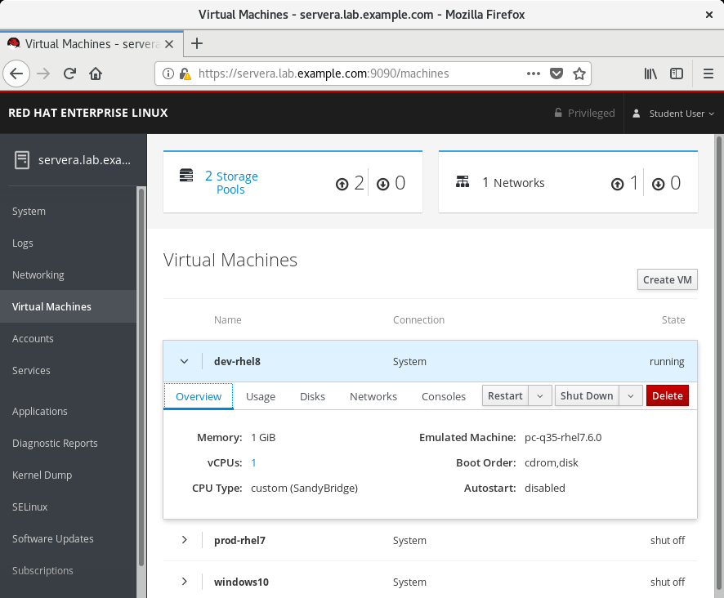
Cockpit의 가상 시스템 관리

Slide 66
cockpit-machines 패키지를 설치하여 Virtual Machines(가상 시스템) 메뉴를 Cockpit에 추가한다.
[root@host ~]# yum install cockpit-machines
Cockpit이 아직 실행되고 있지 않으면 Cockpit을 시작하고 활성화한다.
[root@host ~]# systemctl enable --now cockpit.socket
Cockpit을 사용하여 새 가상 시스템을 생성하려면 Cockpit 웹 인터페이스의 Virtual Machines(가상 시스템) 메뉴에 액세스한다.
여기에서 Create VM(VM 생성)을 클릭하고
Create New Virtual Machine(새 가상 시스템 만들기) 창에 VM 구성을 입력한다.

Slide 67
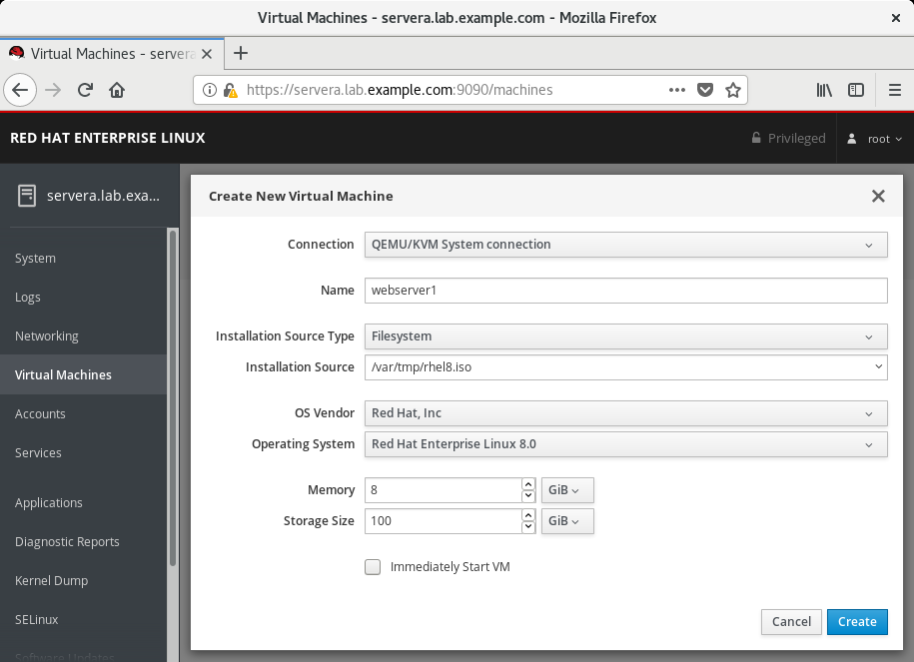
Cockpit에서 가상 시스템 만들기

Slide 68
Name(이름)에서는 가상 시스템 구성의 도메인 이름을 설정한다.
이 이름은 설치된 VM의 시스템에 지정하는 네트워크 호스트 이름과 관련이 없다.
Installation Source Type(설치 소스 유형)은 설치 ISO 파일을 검색하는 방법이다. 선택 항목에는 로컬 파일 시스템 또는 HTTPS, FTP 또는 NFS URL이 포함된다.
Installation Source(설치 소스)에는 설치 소스 경로가 있다.
OS Vendor(OS 벤더) 및 Operating System(운영 체제)은 가상 시스템의 운영 체제를 나타낸다.
가상화 계층에서는 선택한 운영 체제와 호환되는 하드웨어 에뮬레이션을 제공한다.
Memory(메모리)는 새 VM에서 사용할 수 있는 RAM의 양이다.
Storage Size(스토리지 크기)는 새 VM에 제공할 디스크 크기이다. 설치 후 추가 디스크를 VM과 연결한다.
Immediately Start VM(VM 즉시 시작)은 Create(생성) 클릭 후 VM을 즉시 시작해야 하는지 여부를 나타낸다.
Create(생성)를 클릭하여 VM을 만들고 Install(설치)을 클릭하여 운영 체제 설치를 시작하시오. Cockpit에 시스템을 설치할 수 있는 VM 콘솔이 표시된다.

Slide 69
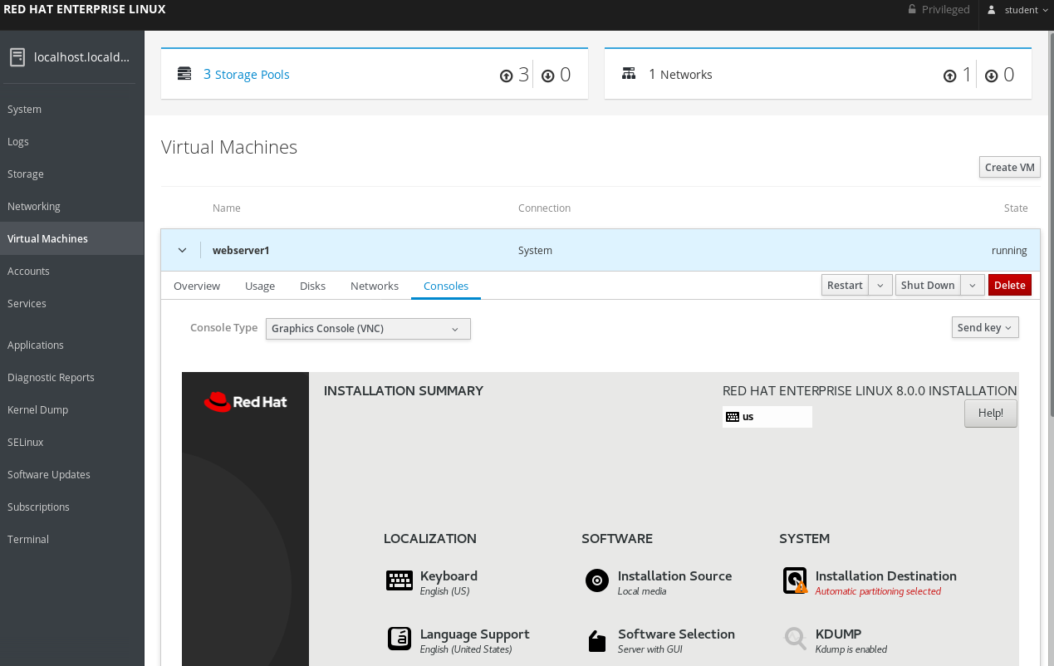
가상 시스템 OS 설치

Slide 70
개방 실습: RHEL 설치
수행 체크리스트
이 랩에서는 Kickstart 파일을 생성하고 serverb에 Kickstart를 설치한다.
결과
다음을 수행할 수 있다.
Kickstart 파일을 만든다.
설치 프로그램에서 Kickstart 파일을 사용할 수 있도록 설정한다.
Kickstart를 설치한다.
암호로 student를 사용하여 student로 workstation에 로그인한다.
workstation에서 lab installing-review start 명령을 실행한다. 이 명령은 네트워크의 servera 및 serverb 시스템에 연결할 수 있는지 확인하는 시작 스크립트를 실행하고 serverb에 Apache를 구성한다. 또한 연습에서 Kickstart를 설치할 수 있도록 serverb의 부팅 메뉴를 구성한다.
[student@workstation ~]$ lab installing-review start
지정된 대로 serverb에서 Kickstart 파일을 준비하고 http://serverb.lab.example.com/ks-config/kickstart.cfg에서 사용할 수 있도록 설정한다. 준비한 Kickstart 파일을 사용하여 servera에 Kickstart를 설치한다.

Slide 71
student 사용자가 편집할 수 있도록 serverb에서 /root/anaconda-ks.cfg를 /home/student/kickstart.cfg에 복사한다.
ssh 명령을 사용하여 student 사용자로 serverb에 로그인한다.
[student@workstation ~]$ ssh student@serverb
...output omitted...
[student@serverb ~]$
serverb의 /root/anaconda-ks.cfg를 student가 편집할 수 있는 파일 /home/student/kickstart.cfg에 복사한다. sudo cat /root/anaconda-ks.cfg > ~/kickstart.cfg 명령을 사용하여 /root/anaconda-ks.cfg의 콘텐츠를 /home/student/kickstart.cfg에 복사한다. sudo에서 student 사용자의 암호를 입력하라는 메시지가 표시되면 student를 암호로 사용한다.
[student@serverb ~]$ sudo cat /root/anaconda-ks.cfg > ~/kickstart.cfg
[sudo] password for student: student

Slide 72
/home/student/kickstart.cfg에서 다음 사항을 변경한다.
reboot 명령을 주석 처리한다.
BaseOS 리포지토리에 대한 repo 명령을 주석 처리한다. AppStream 리포지토리가 http://classroom.example.com/content/rhel8.0/x86_64/dvd/AppStream/을 가리키도록 repo 명령을 수정한다. 리포지토리 이름은 appstream으로 설정해야 한다.
url 명령을 변경하여 설치 소스로 http://classroom.example.com/content/rhel8.0/x86_64/dvd/을 사용한다.
network 명령을 주석 처리한다.
일반 텍스트를 사용하도록 rootpw 명령을 변경하고 루트 암호를 redhat으로 설정한다.
auth 명령을 사용하는 행을 삭제하고 authselect select sssd 행을 추가하여 sssd 서비스를 ID 및 인증 소스로 설정할 수 있다.
kdump 및 rhsmcertd 서비스만 비활성화되도록 services 명령을 단순화한다. sshd, rngd, chronyd만 활성화되도록 한다.
autopart 명령을 추가한다. part 및 reqpart 명령은 이미 주석 처리되어 있어야 한다.
하나의 스크립트만 실행하여 /etc/issue 파일 끝에 텍스트 Kickstarted on DATE를 추가하도록 %post 섹션을 단순화한다. DATE는 가변 정보이며, 추가 옵션 없이 date 명령을 사용하여 스크립트로 생성해야 한다.
다음과 같이 %package 섹션을 단순화한다. @core, chrony, dracut-config-generic, dracut-norescue, firewalld, grub2, kernel, rsync, tar, httpd 패키지를 포함한다. plymouth 패키지가 설치되지 않도록 한다.

Slide 73
reboot 지시문을 주석 처리한다.
#reboot
repo 명령이 kickstart.cfg에 두 번 있다. BaseOS 리포지토리에 대한 repo 명령을 주석 처리한다. AppStream 리포지토리가 강의실의 AppStream 리포지토리를 가리키도록 repo 명령을 수정한다.
#repo --name="koji-override-0" --baseurl=http://download-node-02.eng.bos.redhat.com/rhel-8/devel/candidate-trees/RHEL-8/RHEL-8.0.0-20190213.0/compose/BaseOS/x86_64/os
repo --name="appstream" --baseurl=http://classroom.example.com/content/rhel8.0/x86_64/dvd/AppStream/
url 명령을 변경하여 강의실에서 사용한 HTTP 설치 소스 미디어를 지정한다.
url --url="http://classroom.example.com/content/rhel8.0/x86_64/dvd/"
network 명령을 주석 처리한다.
#network --bootproto=dhcp --device=link --activate
root 암호를 redhat으로 설정한다. rootpw로 시작하는 행을 다음으로 변경한다.
rootpw --plaintext redhat
auth 명령을 사용하는 행을 삭제하고 authselect select sssd 행을 추가하여 sssd 서비스를 ID 및 인증 소스로 설정할 수 있다.
authselect select sssd
정확히 다음과 같이 services 명령을 단순화한다.
services --disabled="kdump,rhsmcertd" --enabled="sshd,rngd,chronyd"
part 및 reqpart 명령을 주석 처리한다. autopart 명령을 추가한다.
#reqpart
# Disk partitioning information
#part / --fstype="xfs" --ondisk=vda --size=8000
autopart
%post 섹션과 해당 %end 간의 모든 콘텐츠를 삭제한다. 다음과 같은 행을 추가한다. echo "Kickstarted on $(date)" >> /etc/issue
전체 %post 섹션이 이와 같이 나타난다.
%post --erroronfail
echo "Kickstarted on $(date)" >> /etc/issue
%end
패키지 사양을 정확하게 다음과 같아지도록 간소화한다.
%packages
@core
chrony
dracut-config-generic
dracut-norescue
firewalld
grub2
kernel
rsync
tar
httpd
-plymouth
%end

Slide 74
kickstart.cfg 구문의 유효성을 검사한다.
ksvalidator 명령을 사용하여 Kickstart 파일에 구문 오류가 있는지 확인한다.
[student@serverb ~]$ ksvalidator kickstart.cfg
http://serverb.lab.example.com/ks-config/kickstart.cfg에서 /home/student/kickstart.cfg 파일을 사용할 수 있도록 설정한다.
kickstart.cfg를 /var/www/html/ks-config/ 디렉터리로 복사한다.
[student@serverb ~]$ sudo cp ~/kickstart.cfg /var/www/html/ks-config

Slide 75
workstation 시스템으로 돌아가 작업을 확인한다.
serverb를 종료한다.
[student@serverb ~]$ exit
logout
Connection to serverb closed.
[student@workstation ~]$
평가
workstation에서 lab installing-review grade 스크립트를 실행하여 이 연습을 평가한다. servera를 재부팅하여 Kickstart를 설치한다.
[student@workstation ~]$ lab installing-review grade
/var/www/html/ks-config/kickstart.cfg을 직접 수정하거나 ~/kickstart.cfg을 수정한 뒤 /var/www/html/ks-config/에 복사하여 kickstart.cfg가 serverb 웹 서버에서 공유되는 오류를 수정하시오.
servera를 재부팅하여 Kickstart를 설치한다. GRUB 메뉴에서 Kickstart RHEL 8(RHEL 8 Kickstart)을 선택하고 Enter 키를 누른다.
완료
workstation에서 lab installing-review finish 스크립트를 실행하여 이 연습을 완료한다. 이 스크립트는 연습 중 serverb에 구성된 웹 서버를 제거한다.
[student@workstation ~]$ lab installing-review finish
servera 시스템을 재설정하여 기본 상태로 되돌립니다.
이로써 랩이 완료된다.

